Slide 1
「女性に対する暴力をなくす運動」
に関する啓発活動の実施
～誰もが自分らしく楽しく暮らせる社会に向けて～
女性に対する暴力をなくす運動実行委員会（豊田市）
Notes:
それでは、豊田市が実施しました「愛知人権教育推進のための調査研究委託事業」の報告をいたします。
今回は、「女性に対する暴力をなくす運動」に関する啓発活動を実施しました。
当該事業は、第４次とよた男女共同参画プランの重点取組に位置付けられた「あらゆる暴力の防止」に向け、相談事業の充実や教育・啓発の講座を実施し、DV防止に向けた対策に取り組むものです。
実施に向けては、毎年「女性に対する暴力をなくす運動」期間中に、シンボルであるパープルリボンのツリーの設置や、相談のホットラインカード入りのティッシュペーパーの配布などDV防止に向けて様々な取組をしていただいている「国際ソロプチミスト豊田」さんと実行委員会を組織し、活動にあたりました。

Slide 2
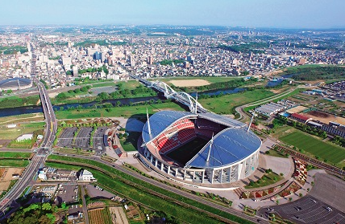
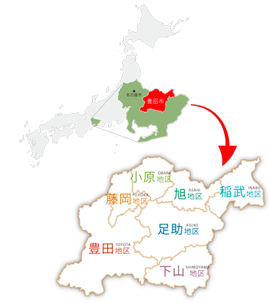

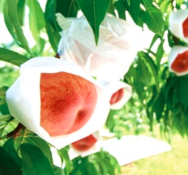
豊田市について
面積： ９１８㎢（県内１位）
県全体の17.8％
人口：417,249人（県内２位）
(2023年7月1日現在）
・平成１７年４月に近隣６町村と合併し現在の市域になりました。
・全国有数の製造品出荷額を誇る「クルマのまち」としてモノづくりの街の顔を持つ一方、市域の約７割を森林が占め、米や野菜、果物など農産物の生産も盛んです。
Notes:
本題に入る前に、豊田市について紹介させていただきます。
本市は愛知県のほぼ中央に位置し、平成17年４月の市町村合併により、県全体の17.8％を占める広大な面積を持つまちです。
令和２年の製造品出荷額等が15兆1,717億円で平成14年から連続で全国一位を誇る「クルマのまち」として知られ、世界をリードするものづくり中枢都市としての顔を持つ一方で、市内のおよそ７割を占める豊かな森林、市内を貫く矢作川など自然豊かな中で、収穫量が県内一位の米や、ジャンボナシとして全国的に有名な「愛宕」、さらに、桃やシンビジウムなど農業も盛んな恵み多き緑のまちとしての顔も併せ持つ、まさに「日本の縮図」ともいえるまちです。

Slide 3

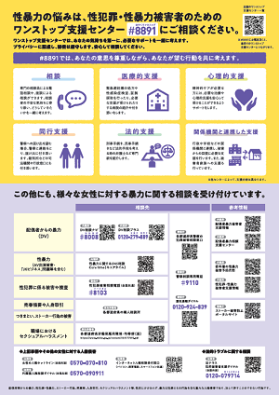
はじめに
女性に対する暴力の予防と根絶に向けて、政府、地方公共団体、女性団体及びその他の関係団体が連携・協力し、毎年１１月１２日から２５日の２週間を「女性に対する暴力をなくす運動」として様々な活動を実施し、豊田市でも様々な取り組みを行っています。
（参考）令和４年度女性に対する暴力をなくす運動リーフレット
Notes:
それでは、本題に入ります。
はじめに、毎年、11月12日から25日の2週間を「女性に対する暴力をなくす運動」として、国、自治体、関係団体などか連携・協力して様々な関連行事や取組を行っています。この運動は、内閣府が提唱し、平成13年から実施しています。
今回の調査研究事業もこの期間に合わせて取組を行いました。

Slide 4
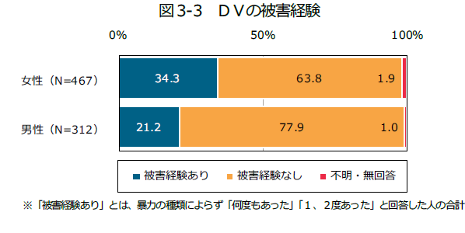
「日常生活における男女の意識と実態に関する調査
（ＤＶに関する意識調査）
調査期間：平成30年11～12月
対象：豊田市在住２０歳以上の市民男女 各1,500人
■ＤＶの被害経験
・身体的、精神的、性的、経済的など暴力の性質を問わず、配偶者から暴力を受けたことがある人は全体の３割で、女性の３人に１人、男性の５人に１人にのぼり、全国とほぼ同様の状況。
・過去の調査からの推移をみると、性的暴力を受けた人の割合は減少していますが、精神的・経済的暴力は増加しています。
Notes:
次に、本市におけるDVの実態はどのようなものか説明します。
その前に、ご承知かと思いますがDVについてお話します。
DVとは、ドメスティック（家庭内）、バイオレンス（暴力）という意味で、夫婦間やパートナー間の暴力で被害者は女性が圧倒的に多いのが実態です。
DVの種類は一般的に、「殴る」「蹴る」「物を投げつける」などの「身体的な暴力」、「大声でどなる」「人前で馬鹿にする」「無視する」などの「精神的な暴力」、「生活費を渡さない」などの「経済的暴力」、「行動範囲の制限」「監視」などの「社会的な暴力」、「性行為の強要」「避妊に協力しない」などの「性的な暴力」に分類されます。また、夫婦間だけでなく若いカップルの間でも、束縛したり、性行為を強要したりなどの「デートDV」もあります。
DVは、「夫婦間、パートナー間の問題であるため表面化しにくいこと」「恐怖感・無力感・経済的な問題などから誰にも相談できない」などの特徴があります。
DVの起きる背景には、「男は仕事、女は家庭」といった固定的な性別役割分担意識や男尊女卑の考え方などが根底にあると言われています。
最近の傾向としては、言葉や態度で相手を追い詰める「精神的DV」が増加しており、内閣府によると、24時間態勢の相談窓口事業で受け付けた相談の約６割が精神的DVとみられる行為を含む内容だったとのことです。そのため、今年の５月に改正DV防止法が成立し、被害者への接近などを禁止する保護命令の対象被害を身体的DVだけでなく精神的DVにも拡大されるなどの改正がなされました。
本市におけるDVの実態ですが、５年前の平成30年度に市内在住の男女各1,500人を対象に調査を実施しました。
その結果は、こちらのグラフにあるとおり、配偶者から何らかの暴力をうけたことがある人は、全体の約３割で、女性の３人に１人、男性の５人に１人にのぼります。これは全国とほぼ同じ状況です。
また、過去の調査からみると、精神的暴力や経済的暴力が増加しているという結果でした。

Slide 5
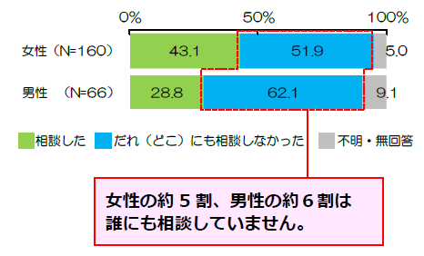
■ＤＶ被害の相談状況
Ｑ.受けた行為について、だれ（どこ）かに相談したか
被害を受けた女性の約５割、男性の約６割がどこにも相談していないことが、豊田市の調査でも明らかになっている。
Notes:
次に被害を受けた方が相談したかどうかについてですが、女性の約５割が、男性の約６割がどこにも相談していないことが明らかになっています。
本市では平成12年から女性のための電話相談室「クローバーコール」を設置し、匿名での電話相談を受けつけ、必要に応じて面接も実施しています。
また、全国的にもまだ少ないですが、平成18年から男性のための電話相談室「メンズコールとよた」を設置し男性からの相談も受けていますが、市民の方に相談窓口を知ってもらうことも必要であると考えます。

Slide 6
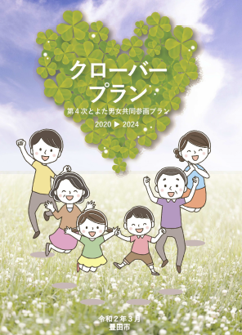
テーマ選定
この意識調査で、女性より男性の方が固定的な性別役割分担意識が強い傾向があり、固定的な性別役割分担意識の解消が求められていること。豊田市の相談窓口の認知度が４割弱にとどまり、前回調査より低下していたため周知が必要であることなどから、本事業では根強く残るジェンダー意識が生み出す問題の中で、女性に対する暴力に焦点を当て、様々なアプローチで啓発活動に取り組んだ。
豊田市ではクローバープラン（第４次とよた男女共同参画プラン：令和２年度～６年度）の重点取組である「多様性を受け入れるダイバーシティ社会への変容」の中でも、「あらゆる暴力の防止」や「DV被害者の安全確保のための保護」に取り組んでいます。
Notes:
今回の調査研究事業のテーマの選定にあたり、意識調査の結果で、女性より男性の方が固定的性別役割分担意識が強い傾向があり、その解消が求められていること、本市の相談窓口の認知度が４割弱にとどまり前回調査よりも低下していることなどから、女性に対する暴力防止に焦点を当て、様々なアプローチで啓発活動を行いました。
また、冒頭にも述べましたが、当該事業は第4次とよた男女共同参画プランの重点取組である「多様性を受け入れるダイバーシティ社会への変容」の中で「あらゆる暴力の防止」や「DV被害者の安全確保のための保護」に位置付けられているものです。

Slide 7
事業の経過
（１）実行委員会の開催
①令和４年６月１８日 第1回実行委員会
内容：講演会開催日調整・講師選定、展示方法及びその他啓発について検討
②令和４年９月３日 第２回実行委員会
内容：講演会開催に関する諸事務協議、豊田市役所関係機関への周知方法及び
その他啓発について検討
③令和５年１月２８日 第３回実行委員会
内容：事業報告及び会計報告
（２）講演会の開催
日時：令和４年１１月３日（木） 午後２時～３時30分
場所：とよた男女共同参画センター
テーマ：「男性問題」としてのＤＶ・性暴力～暴力のない社会を目指して～
講師：（一社）ホワイトリボンキャンペーン 共同代表
京都産業大学現代社会学部客員教授、京都大学・大阪大学名誉教授
伊藤 公雄 氏
Notes:
次に事業の経過ですが、「女性に対する暴力をなくす運動」期間中に啓発活動を行うために、６月と９月に実行委員会を開催し、講演会の開催や啓発事業の展示方法、関係機関への周知方法などを協議しました。
講演会につきましては、運動期間に先立ち令和４年11月３日に、ホワイトリボンキャンペーン共同代表で京都産業大学客員教授、京都大学、大阪大学の名誉教授の伊藤公雄氏を講師に招き、「男性問題としてのDV・性暴力～暴力のない社会を目指して～」をテーマに開催しました。

Slide 8
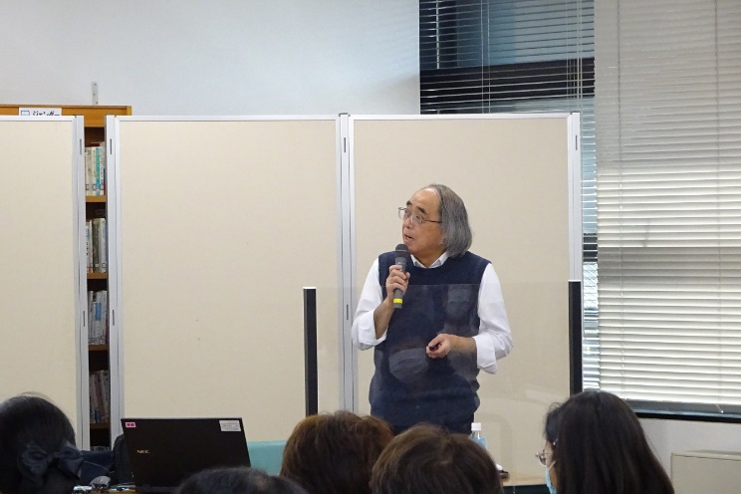
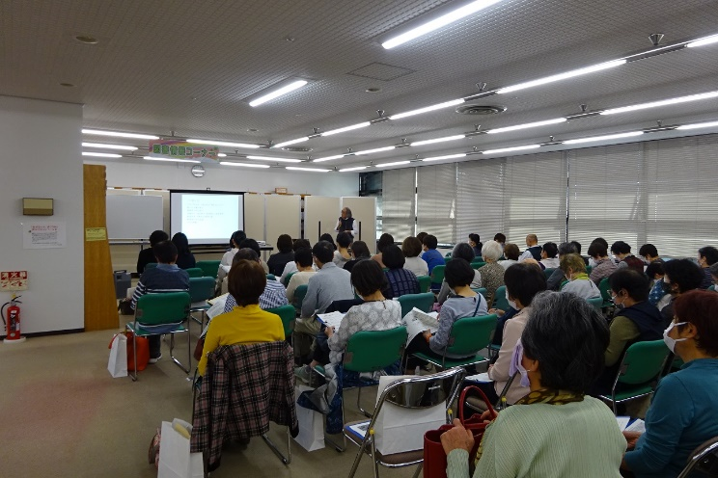
講演会
参加者：６５人
内 容：時代背景や暴力の現状について、法知識などの基本的な教養につ
いて、ジェンダー問題について、世界各国の問題解決アプローチ
についての大きく４つの内容で構成されるものであった。
男性が抱いている女性観や、男性の女性に対する依存などの
ジェンダーに関する問題を提示し、なぜ男性から女性に対するＤＶ・性暴力が多い
のかということ、なぜ男性の課題として女性に対する暴力を考える必要があるかと
いうことについて分かりやすく講義していただいた。
参加者の声
・社会の構造、流れ、男性側の問題として捉えるジェンダー課題を
整理する時間になった。
・女性に依存していることに男性が気付いていないことが暴力に
つながっていることが分かった。
・男性も女性も同じ人間で、上も下もない。他人を思いやり自分も
大切にすべきだと思った。
Notes:
今回の講演会の一番の特徴はDVを男性問題の視点から捉えて行ったことです。
内容は、なぜ、男性から女性へのDV・性暴力が多いのかについて、「男性のジェンダーバイアスや女性観、特に支配と依存という女性観」「男性は様々な場面で女性に依存してきたがそのことに無自覚」が背景にあり、このことに気がつくというプロセスが大切であること。
また、なぜ、DV・性暴力がなくならないかについて、「男性主導社会、社会的マジョリティとしての男性」「アンコンシャス・バイアス」など性差別が社会や制度の仕組みになっていること。
さらに、男性が変わる、男性を変えるためには、「社会的マジョリティの場に安住してきた男性の意識、生活スタイルの変革」が必要なことなど分かりやすく講義をしていただきました。
参加者からは、「社会の構造、流れ、男性側の問題として捉えるジェンダー課題を整理する時間になった」「女性に依存していることに男性が気づいていないことが暴力につながっていることがわかった」「男性も女性も同じ人間で、上も下もない。他人を思いやり自分も大切にすべきと思った。」などの声がありました。

Slide 9
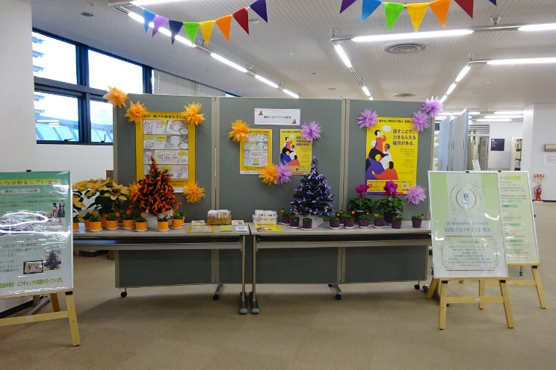
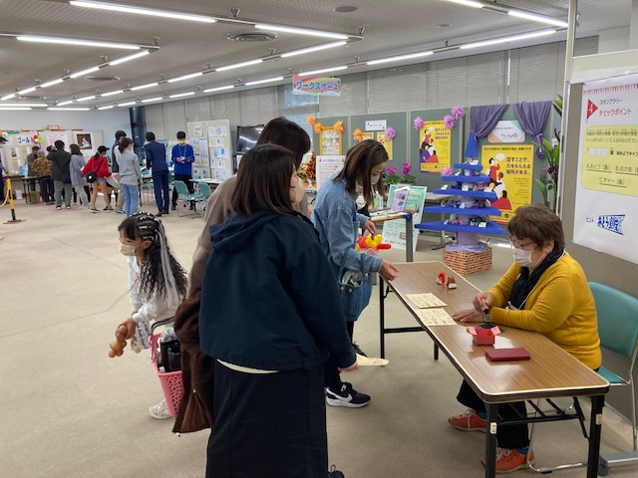
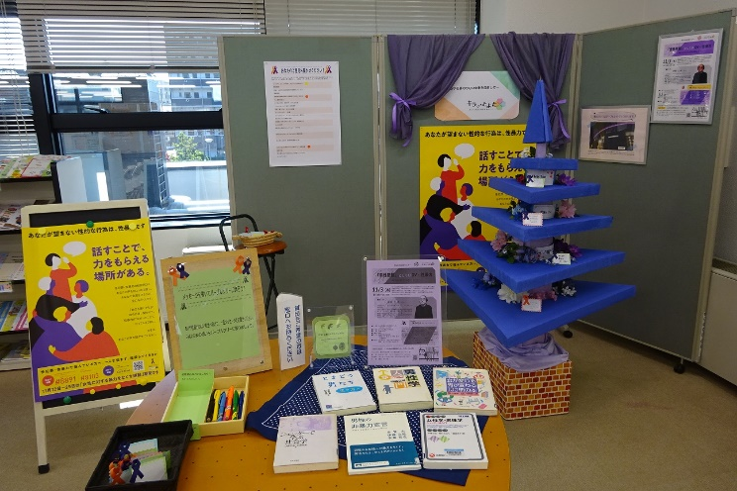
ＤＶ防止の周知・啓発活動
ポスターや関係書籍を施設利用者の目に留まりやすい場所に設置し、啓発を行った。
また、とよた男女共同参画センター主催の「さんかくフェスタ２０２２」でも展示ブースを設け、啓発物品の配布等を通して来場者に相談機関の周知・ＤＶ防止を訴えた。これにより、利用者やイベント参加者に幅広く「女性に対する暴力をなくす運動」について考えるきっかけを作ることができた。
Notes:
次に周知・啓発活動の説明をいたします。
ポスターや関係書籍をとよた男女共同参画センターの施設利用者の目に留まりやすい場所に設置し、啓発を行いました。また、約2,000人が来場した、当センター主催の「さんかくフェスタ2022」において展示ブースを設け、啓発物品の配布等を通して、来場者に相談機関の周知やDVの防止を訴えました。
これらの啓発活動により施設利用者やイベント参加者に幅広く「女性に対する暴力をなくす運動」について考えるきっかけを作ることができました。

Slide 10
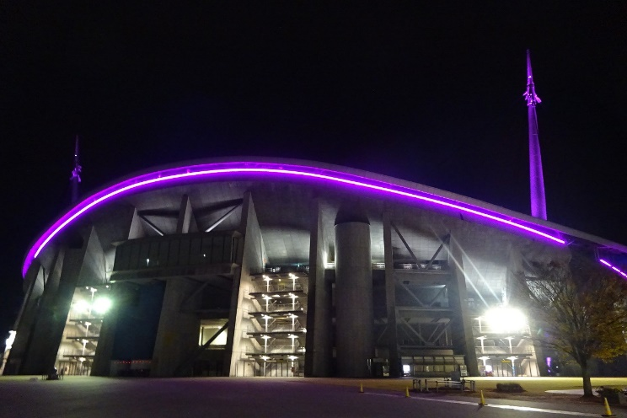
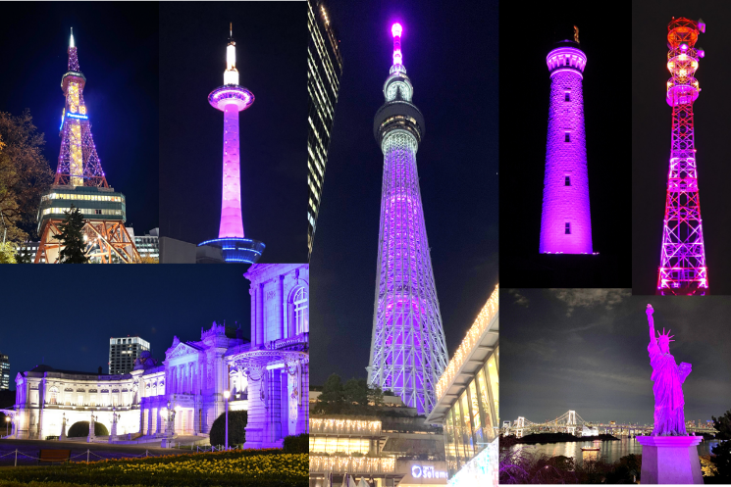
また、女性に対する暴力撲滅のシンボルであるパープルリボンにちなみ、全国のランドマークなどを紫色にライトアップする取組である「パープルライトアップ」では、令和４年11月14日～24日の期間中、豊田スタジアムを紫色にライトアップした。公共施設やイベント参加者だけでなく、周辺を通行する人にも目に留まるようライトアップを行うことで周知効果を高めた。また、豊田市でも女性に対する暴力撲滅に向けた取組を行い、誰もが自分らしく楽しく暮らせる社会に向けた活動を推進していることを示す機会となった。
▲豊田スタジアム ライトアップの様子
▲全国ランドーマークライトアップの様子
Notes:
また、女性に対する暴力撲滅のシンボルであるパープルリボンにちなんで、全国のランドマークなどを紫色にライトアップする取組の「パープルライトアップ」では、令和４年11月14日～24日の期間中に、豊田市のシンボルである豊田スタジアムを紫色にライトアップしました。
これにより、公共施設やイベント参加者だけでなく、通行する人にも目に留まるようになり、周知効果を高めることができました。
左側が豊田スタジアムでのライトアップの様子で、右側が、東京スカイツリーや赤坂離宮、京都タワーなどの全国のランドマークでのライトアップの様子です。

Slide 11
成果と今後の取組み
◇本取組の成果
講演会参加者数６５人、啓発物品配布 約４００人、さんかくフェスタ啓発ブースアンケート
回答者１９３名、とよた男女共同参画センター来館者、豊田市役所来庁者など幅広い市民に「女
性に対する暴力をなくす運動」について周知することができた。
◇今後の取組み
すべての市民が安全に自分らしく暮らすことができるまちの実現を目指すにあたり、人権に関する問題は複雑化している。今回取り上げた女性に関する人権だけでなく、性の多様性については性的少数者に関する人権問題もある。また年代で分ければ子どもに関する人権や高齢者に関する人権などもあり、総合的な取組が必要であると考える。
令和４年４月に愛知県人権尊重の社会づくり条例が施行され、あらゆる人権に関する課題の解消や人権施策の総合的かつ計画的な推進が定められた。豊田市においても人権に関する感度をより一層高めこの事業も継続的に取組んでいきたい。
Notes:
最後に、今回の事業の成果と今後の取組です。
まず、講演会に65人の参加がありましたが、DV防止講座ではほとんど参加のなかった男性の参加もあり、男性問題としてのDVをテーマにした効果があったものと考えています。
また、啓発物配布400人、さんかくフェスタの啓発ブースにおけるアンケートの回答者193人をはじめ、当センターや市役所に来庁された方など幅広い市民に周知啓発できました。
今後の取組ですが、今回は「女性に対する暴力の防止」について取り組んできましたが、人権に関する問題は複雑化しています。昨今は性の多様性について、性的少数者に関する人権問題、また年代で分ければ子どもや高齢者に関する問題もあり総合的な取組が必要です。特に若い子どもにとってはデートDVという問題もあり今後は正しい知識を理解をしていただくために出前講座などを行っていく必要もあると考えています。
最後に、昨年４月に、愛知県人権尊重の社会づくり条例が施行され、あらゆる人権に関する課題の解消や人権施策の総合的かつ計画的な推進が定められました。本市においても人権に関する感度をより一層高め、この事業も継続的に取り組んでまいりたいと思います。
以上で豊田市の報告といたします。
ご清聴ありがとうございました。

Slide 12
ご清聴ありがとうございました

